Slide 1

React JS

Slide 2


Un poco de historia
Creado por Facebook e Instagram

Slide 3
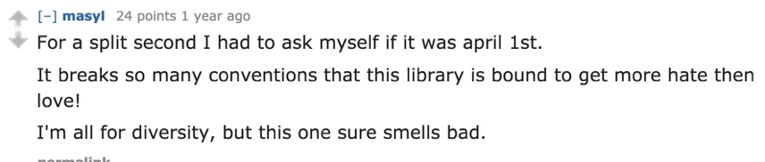
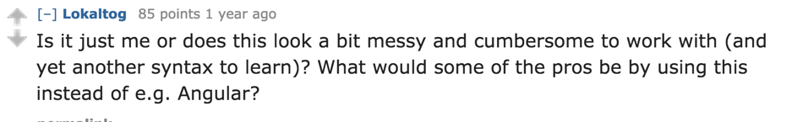
Escepticismo al respecto

Slide 4





Slide 5
El reto
Crear aplicaciones web con datos que cambian constantemente

Slide 6
Interfaces gráficas
Pesadas.
Difíciles de mantener.
Juegan al gato y el ratón.

Slide 7
La solución.
Rehacer la vista con los cambios

Slide 8
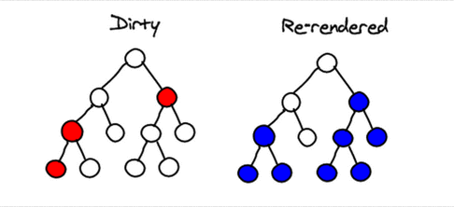

Slide 9
Qué es React?
Gestor de plantillas, la V en el patrón MVC.
Se integra con backbone estupendamente.
Recarga inteligente de la interfaz.
No genera los componentes en el HTML y modifica el DOM, los componentes se generan en un DOM virtual y de manera inteligente se aplican los cambios que haya.

Slide 10
Los componentes

Slide 11
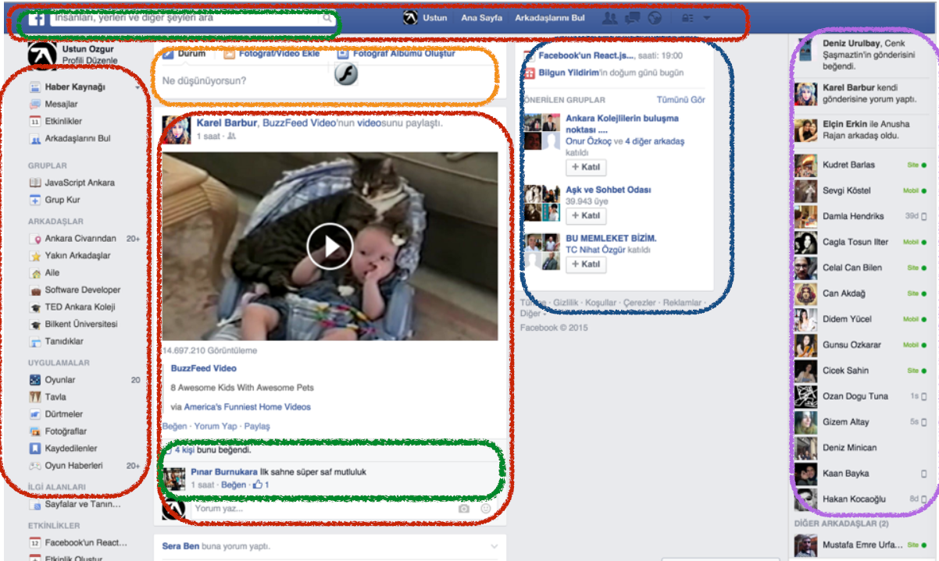

Slide 12
Estructura “modular”

Slide 13
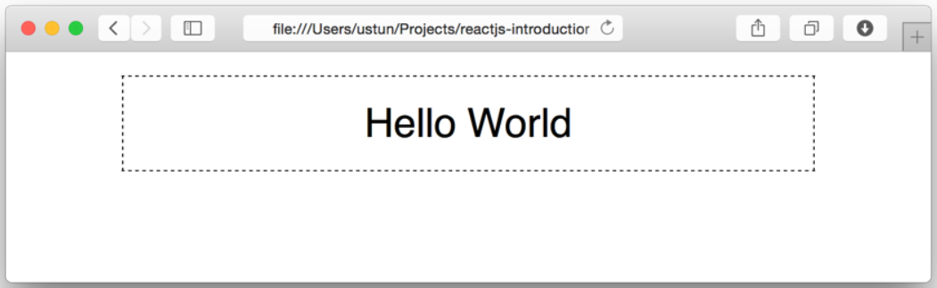
Por ejemplo, componente simple

Slide 14
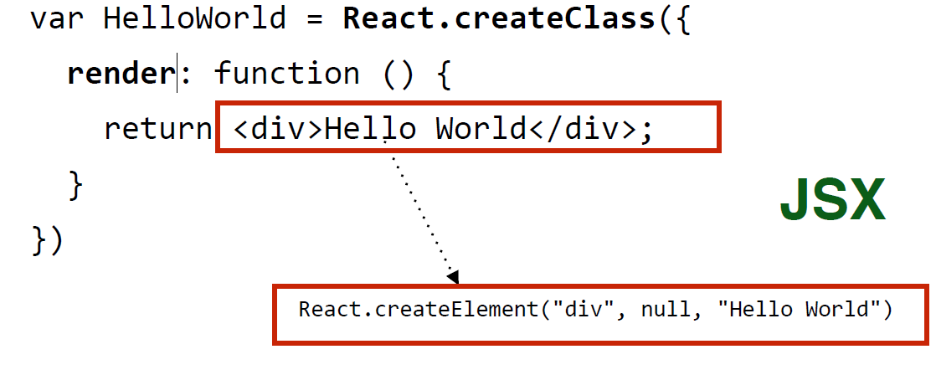

Slide 15
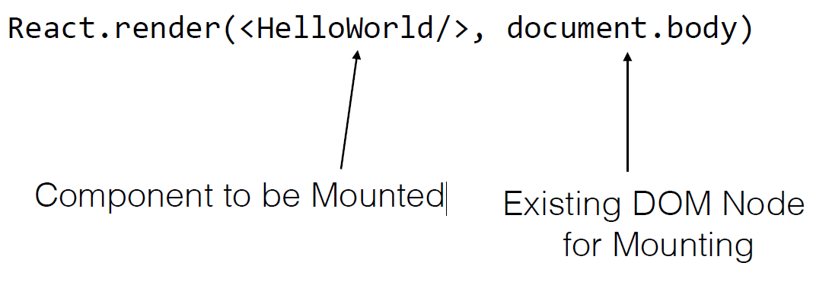
Montando el componente

Slide 16
Las propiedades(props)
Las propiedades del componente son los datos inmutables que tiene el componente. Esa información se recibe mediante el objeto props en el momento en el que se construye el componente.
No se pueden cambiar desde el contexto de la clase en la que se usan.
Son modificables en el momento en el que se define su creación

Slide 17
Por ejemplo:
  <Perfil nombre={'Carlos'} />
En este ejemplo, se define el prop “nombre” manualmente mediante un string.
Var Perfil = React.createClass({
Return <div> {this.prop.nombre} </div>
});
Los props pueden ser modificados mediante el uso de states en el momento de su definición, más adelante lo veremos.

Slide 18
Datos mutables: state
Los datos mutables son los estados(state).
Se usan para definir valores que cambiaran dinamicamente en el transcurso de la aplicación.
Un buen ejemplo puede ser un elemento de una lista.

Slide 19
var Counter = React.createClass({
getInitialState: function () {
return {counter: 0};
},
render: function () {
<div>You clicked {this.state.counter} times</div>
}
})

Slide 20
SetState es la guinda del pastel.
Permite realizar cambios en los datos y que estos se muestren en el html sin necesidad de realizar tareas pesadas.

Slide 21
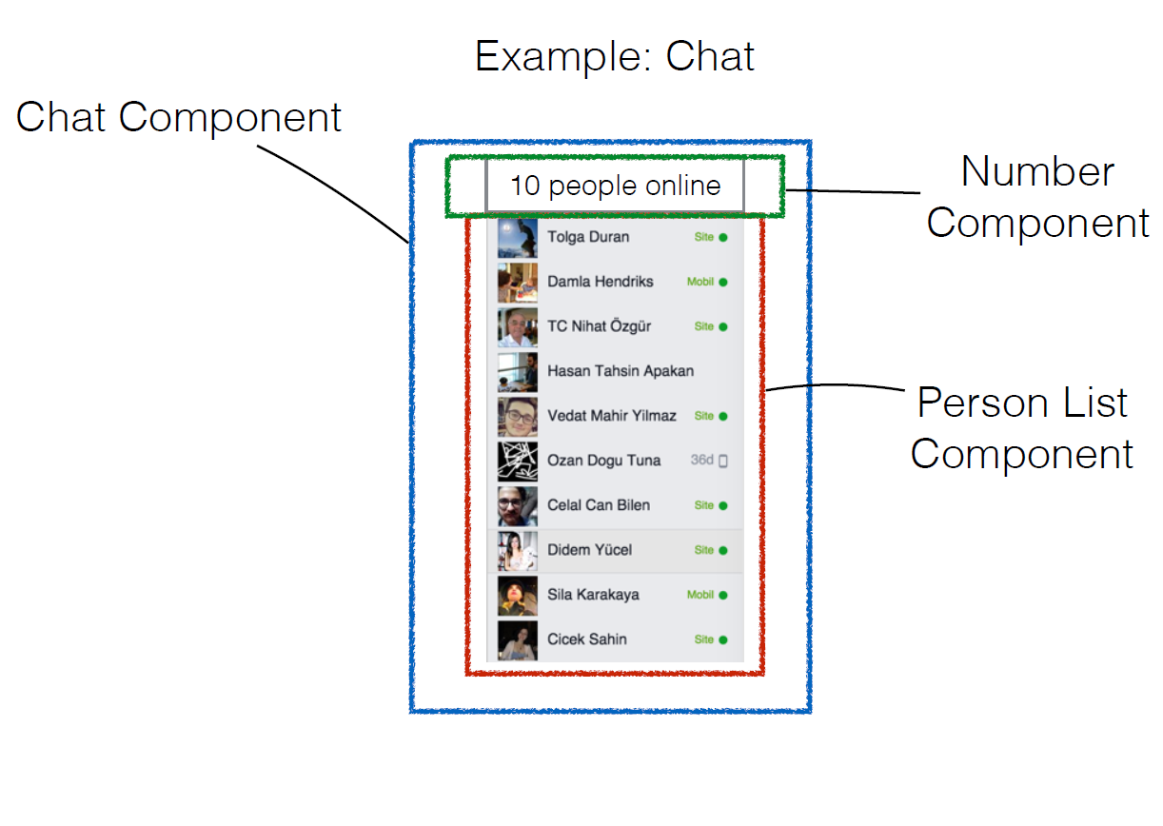
Donde deberíamos guardar el state
El estado debería ir en la medida de lo posible en los elementos padre. Por ejemplo:

Slide 22
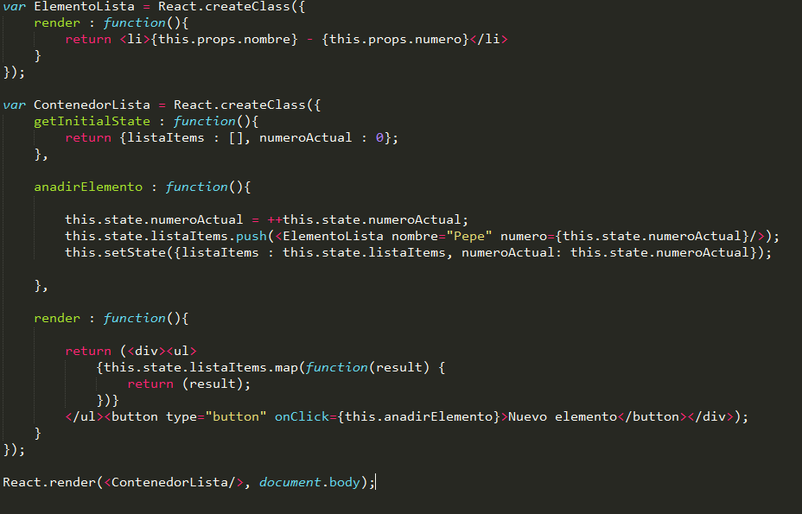
Ejemplo de lista

Slide 23
A tener en cuenta:
Aplicaciones en Iphone & Android con React Native
Lado servidor con node.js
Extensión de Chrome disponible: React DevTools
Libreria Facebook Flux para aplicaciones grandes.

Slide 24
Conclusión
Con ReactJS tenemos:
Cambios de estado en los datos en el HTML al momento.
Aplicaciones web divididas en Componentes
Re-rendering en la interacción vista-datos con VirtualDOM.

Slide 25
Conclusión
Esta presentación esta basada en la siguiente presentación de Barcelona JS:
https://github.com/ustun/reactjs-introduction
Gurú sobre reactJS @ustunozgur.
Articulos y tutoriales sobre reactjs:
  http://blog.koalite.com/2014/09/reactjs-un-enfoque-diferente/
  http://facebook.github.io/react/docs/getting-started.html

